Slide 1
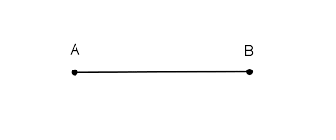
DALJICA

Slide 2
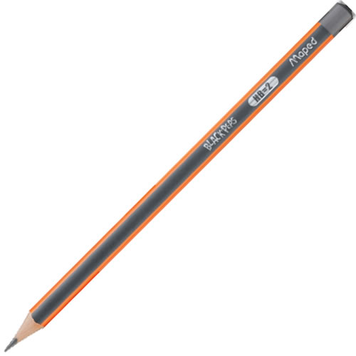
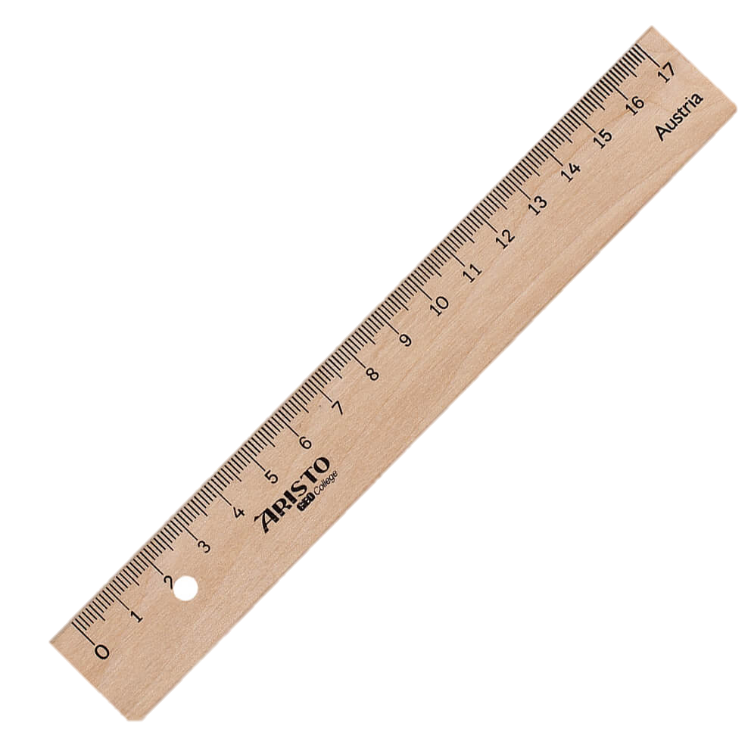
DALJICA
Ko dve točki povežemo z ravno črto, dobimo daljico.
daljica AB daljica CD
C x
x D
A x x B
Točke A, B in C, D imenujemo tudi KRAJIŠČA DALJIC AB in CD.

Slide 3
DALJICA
Kako matematično zapišemo dolžino daljice?
|AB|= 8 cm
To preberemo:
dolžina daljice AB je 8 centimetrov ali
daljica AB je dolga 8 centimetrov.
A x
x B

Slide 4
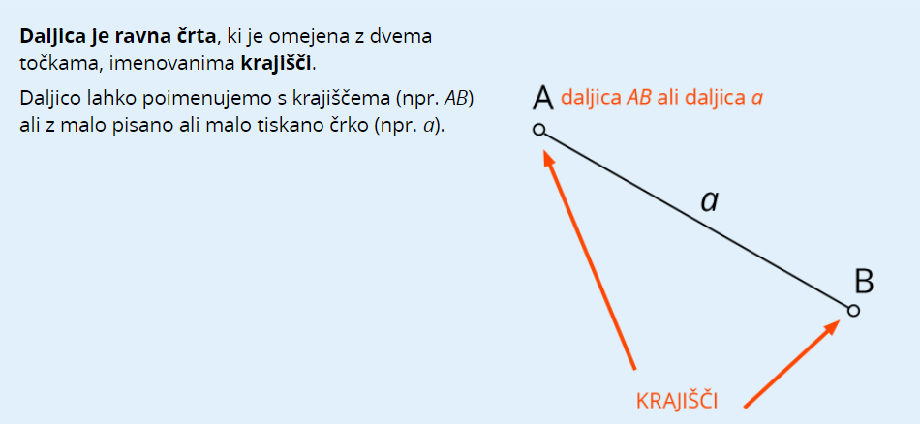
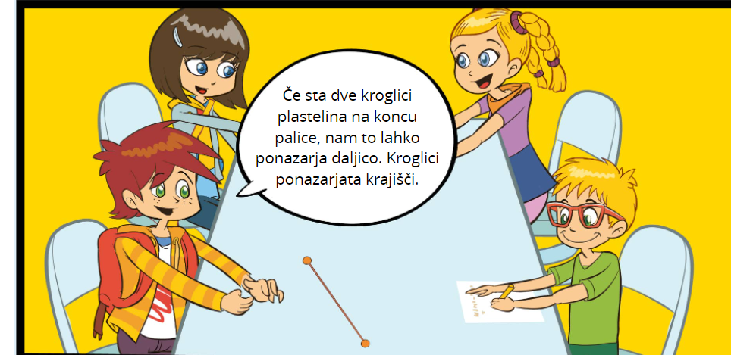
DALJICA - ponoviva

Slide 5
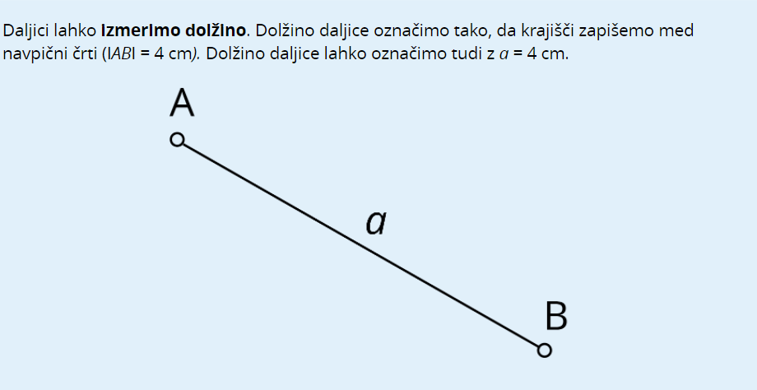
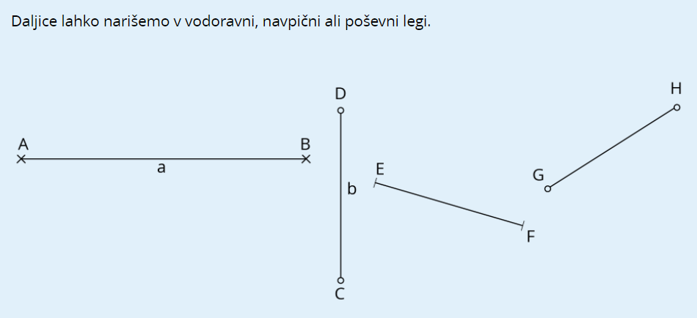

Slide 6

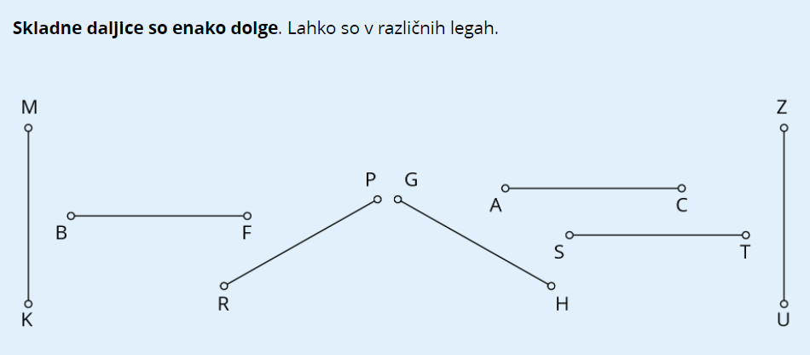

Slide 7
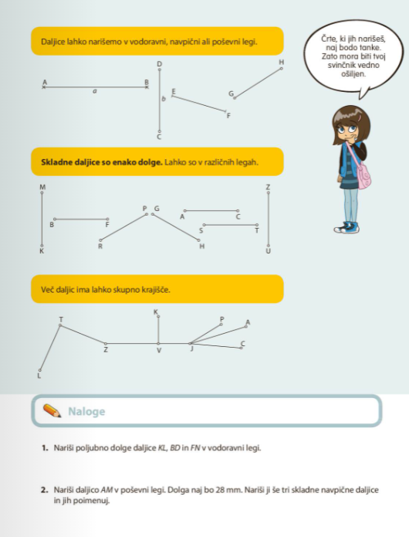
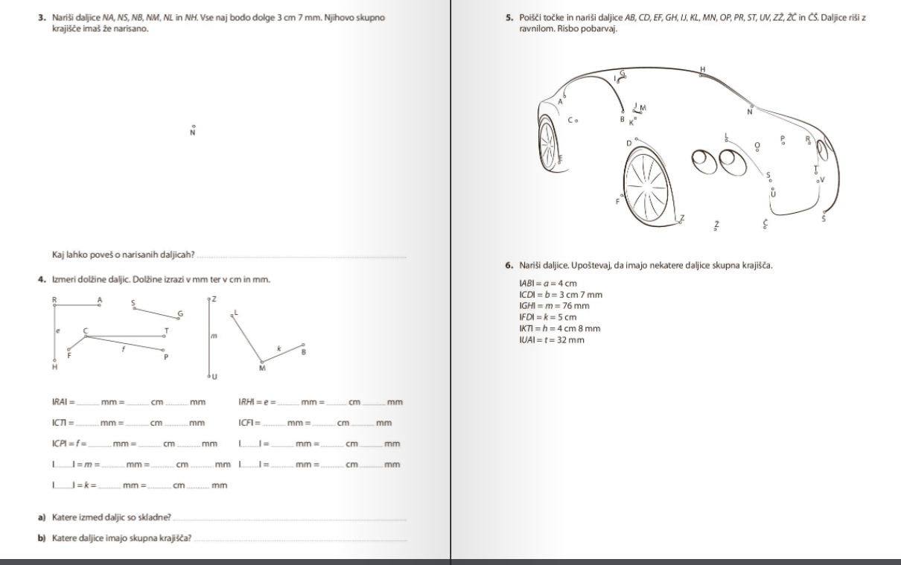
REŠEVANJE NALOG V DELOVNEM ZVEZKU, STRAN 73. 74, in 75

Slide 8
Če ŽELIŠ ŠE VAJE….REŠI NALOGO V ZVEZEK
1. Nariši:
- daljico AB, dolgo 7 cm, v vodoravni legi,
- daljico TR, dolgo 3 cm 4 mm, v navpični legi,
- daljico MK, dolgo 47 mm, v poševni legi.

Slide 9
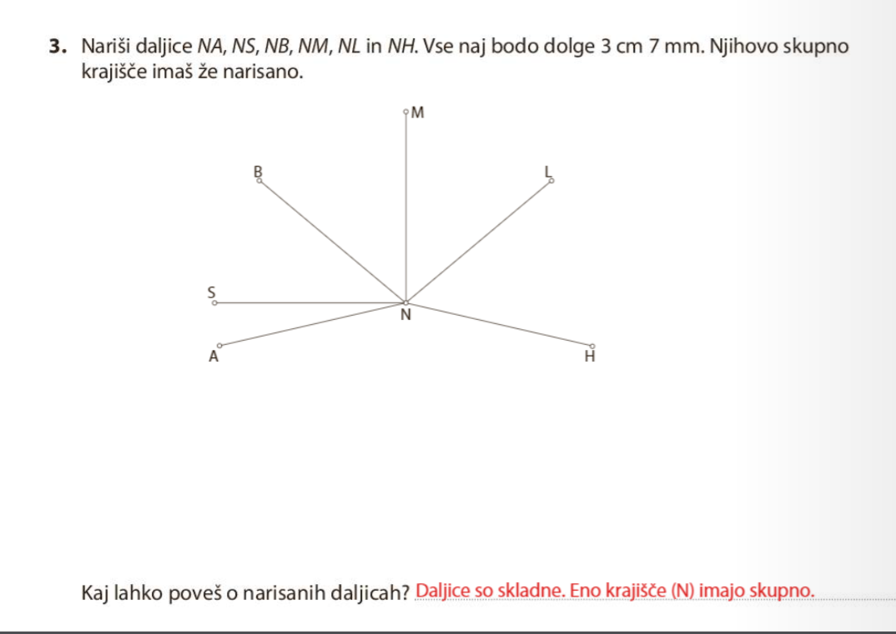
REŠITVE NALOG V DELOVNEM ZVEZKU

Slide 10
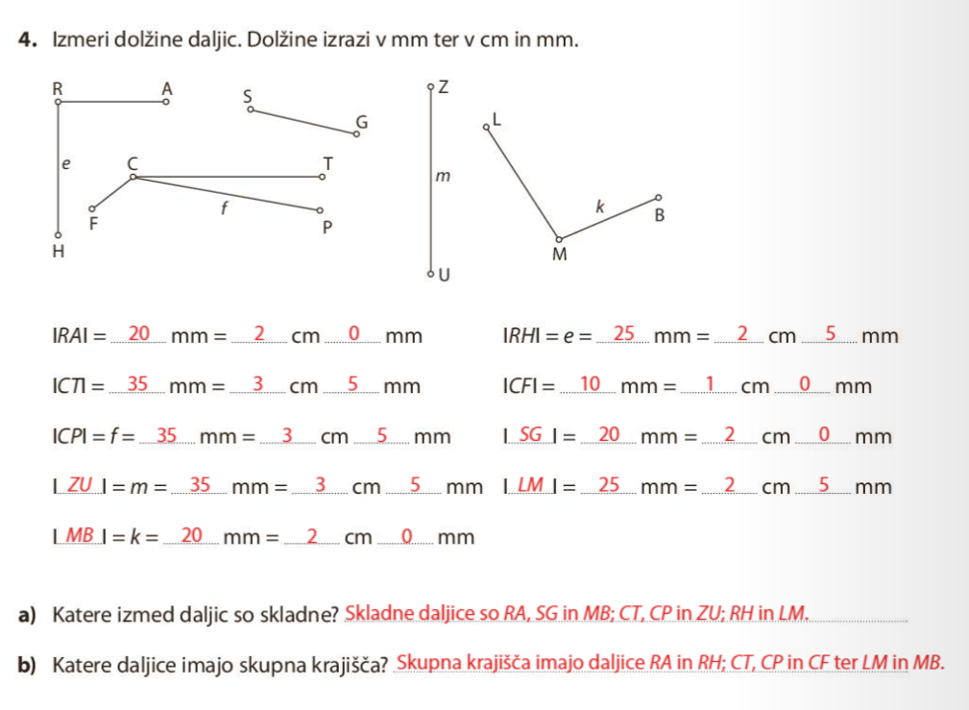
KAKO TI JE ŠLO?

Slide 11
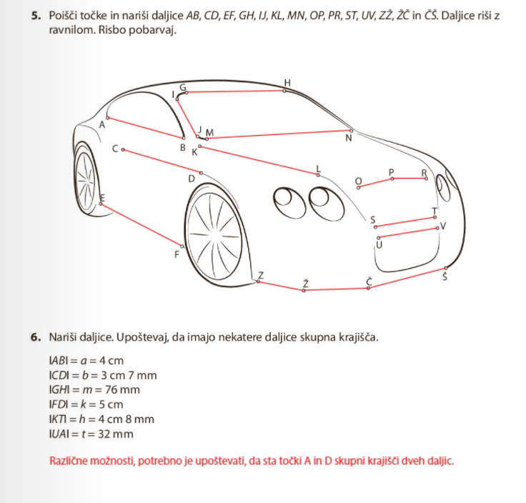
SI NARISAL AVTOMOBIL?

